Slide 1

数字系统
计算机科学导论 G.jx@BUCT
2015

Slide 2
学习内容
定义数据类型
数据在计算机内部的存储模式
了解文本\数字\图像\视频\音频之间的差异
二进制、八进制和十六进制的表示方法及其之间的转换
计算机科学导论 G.jx@BUCT
2015

Slide 3
2.1
DATA TYPES
计算机科学导论 G.jx@BUCT
2015

Slide 4
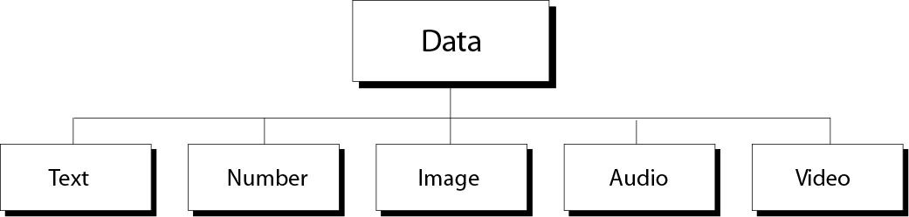
不同类型的数据
计算机科学导论 G.jx@BUCT
2015

Slide 5
数据
在计算机中，数据是使用二进制系统来表示的。
在这种系统中，位模式（一系列的0和1）
被用来表示数。
计算机科学导论 G.jx@BUCT
2015

Slide 6
代码
不同的位模式集合被设计用于表示文本符
号，每一个集合被称为代码。
表示符号的过程----编码。
计算机科学导论 G.jx@BUCT
2015

Slide 7
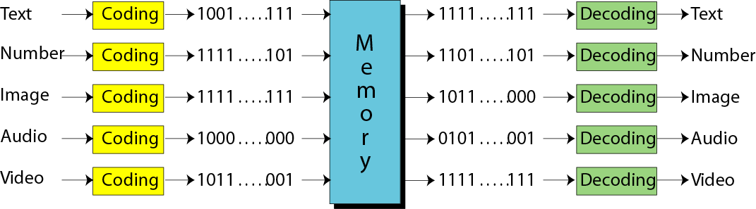
编码与解码的例子
计算机科学导论 G.jx@BUCT
2015

Slide 8
2.2
DATA INSIDE
THE COMPUTER
计算机科学导论 G.jx@BUCT
2015

Slide 9
位(bit)
----是存储在计算机中的最小数据单位;
它是0或1。
字节Byte
----通常长度为8的位模式被称为一个字节。
计算机科学导论 G.jx@BUCT
2015

Slide 10
预 备 知 识
2²=4 2⁴=16 2⁸=256 2¹⁰=1024
1K= 2¹⁰=1024 （Kilo）
1M=1024K= 2²⁰ （Mega）
1G=1024M= 2³⁰ （Giga）
TB、PB、EB、ZB、YB、DB、NB
1个二进制位：bit（比特）
8个二进制位：Byte（字节） 1Byte=8bit
2个字节：Word（字） 1Word=2Byte=16bit
计算机科学导论 G.jx@BUCT
2015

Slide 11
数制
十进制：基数为10，逢十进一
  12.34 = 1×10¹ + 2 ×10⁰ + 3 ×10⁻¹ + 4 ×10⁻²
二进制：基数为2，逢二进一
  1101₂ = 1 ×2³ + 1 ×2² + 1 ×2⁰ = 13₁₀
十六进制：基数为16，逢十六进一
  1001, 0001, 1000, 0111
  9 1 8 7
  = 9 ×16³ + 1 ×16² + 8 ×16¹ + 7 ×16⁰
八进制：基数为8，逢八进一
计算机科学导论 G.jx@BUCT
2015

Slide 12
数 制
基 数
数 码
二进制 Binary 2 0,1
八进制 Octal 8 0,1,2,3,4,5,6,7
十进制 Decimal 10 0,1,2,3,4,5,6,7,8,9
十六进制 Hexadecimal 16 0,1,2,3,4,5,6,7,8,9,
A,B,C,D,E,F
计算机科学导论 G.jx@BUCT
2015

Slide 13
数制之间的转换
二进制 ↔ 十进制
  → 1011B=11D
  ← 降幂法 除法
  例： 25D= ? B
  25 12 6 3 1
  -↓ -↓ -↓ -↓ -↓
  12 6 3 1 0
  1 0 0 1 1
  ∴ 25D=11001B
计算机科学导论 G.jx@BUCT
2015

Slide 14
二进制 ↔ 十六进制
  → 0011 0101 1011 1111
  ↓ ↓ ↓ ↓
  3 5 B F
  ∴ 0011010110111111B=35BFH
  ← A 1 9 C
  ↓ ↓ ↓ ↓
  1010 0001 1001 1100
  ∴ A19CH=1010000110011100B
计算机科学导论 G.jx@BUCT
2015

Slide 15
十六进制 ↔ 十进制
  → BF3CH=11×16³ + 15×16² + 3×16¹ + 12×16⁰
  ← 降幂法 除法
  例： 399D= ? H
  399 143 15
  -↓ -↓ -↓
  256 16 1
  × × ×
  1 8 F
  ∴ 399D=18FH
计算机科学导论 G.jx@BUCT
2015
Notes:
参看p19

Slide 16
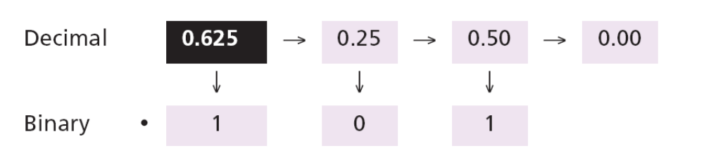
小数部分的转换方法
二进制 ↔ 十进制
十进制→二进制
计算机科学导论 G.jx@BUCT
2015

Slide 17
2.3
REPRESENTING
DATA
计算机科学导论 G.jx@BUCT
2015

Slide 18
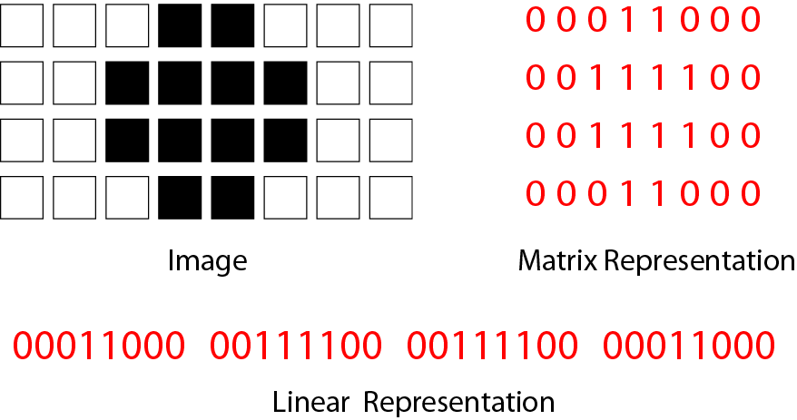
黑-白图像的位图图形表示方法
计算机科学导论 G.jx@BUCT
2015

Slide 19
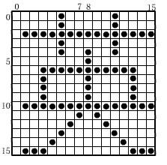
计算机科学导论 G.jx@BUCT
2015

Slide 20
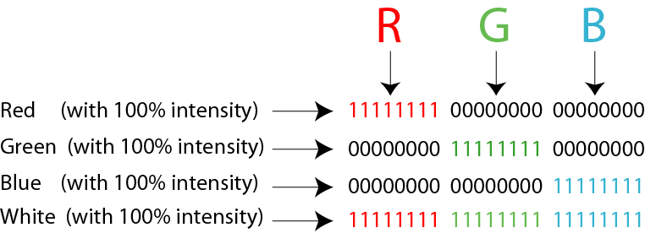
彩色像素的表示方法
矢量图—将图像分解成曲线和直线的组合，
其中每一曲线或直线同数学公式表示。
计算机科学导论 G.jx@BUCT
2015

Slide 21
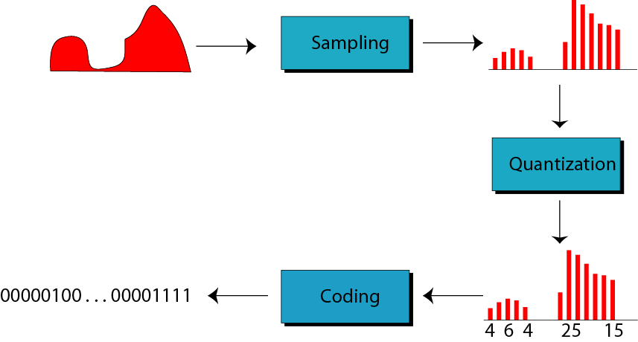
音频表示方法
计算机科学导论 G.jx@BUCT
2015

Slide 22
视频
图像（帧）在时间上的表示。
电影就是一系列的帧，一张接一张地
播放而形成的运动图像。
计算机科学导论 G.jx@BUCT
2015

Slide 23
思考：数据、信息和知识的区别和联系
如何将数据、信息转化为知识，扩大人类的理性，辅助决策？
计算机科学导论 G.jx@BUCT
2015

Slide 24
作业
P25
  26
  32
目的与要求：熟练掌握2、10、16进制的互相转换
计算机科学导论 G.jx@BUCT
2015

